Slide 1
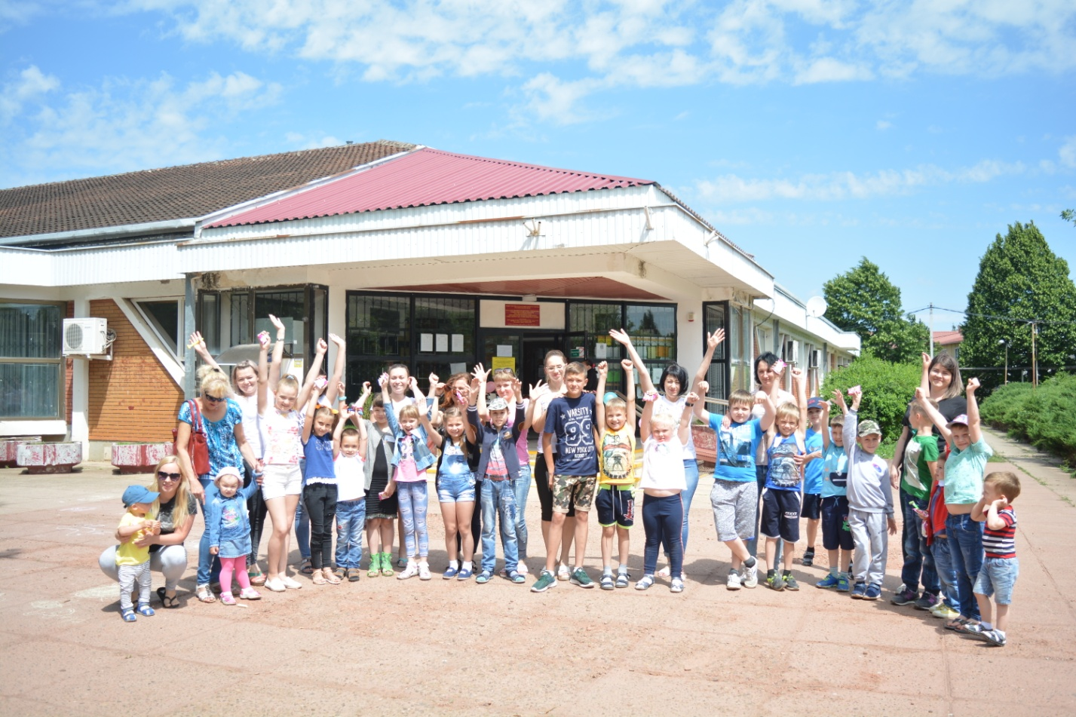
«ВМЕСТЕ МЫ СДЕЛАЕМ
МИР ЯРЧЕ!»

Slide 2
«День защиты детей»

Slide 3
Агитационная акция «Молодежь за ЗОЖ»

Slide 4
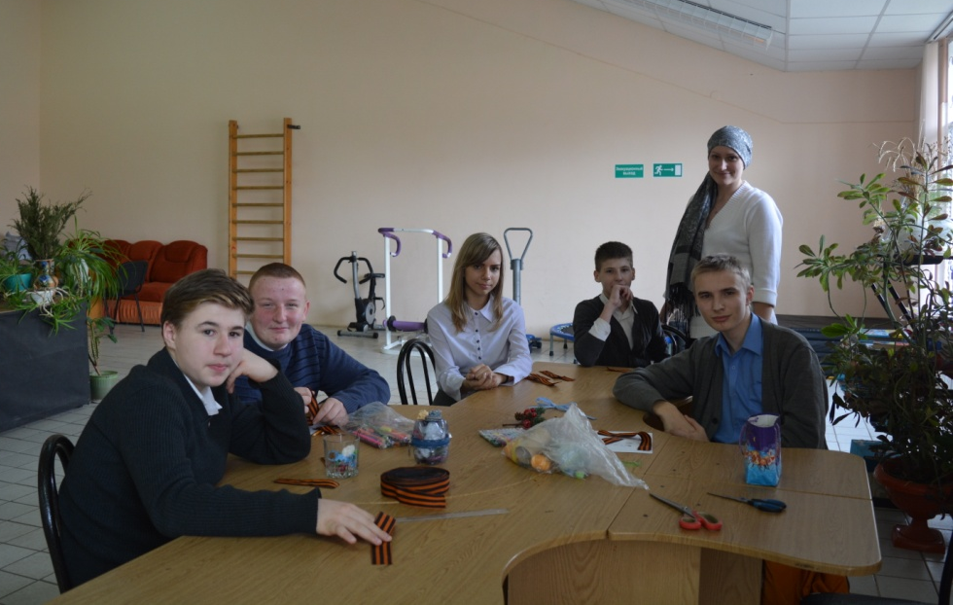
Акция «Сделай САМ»

Slide 5
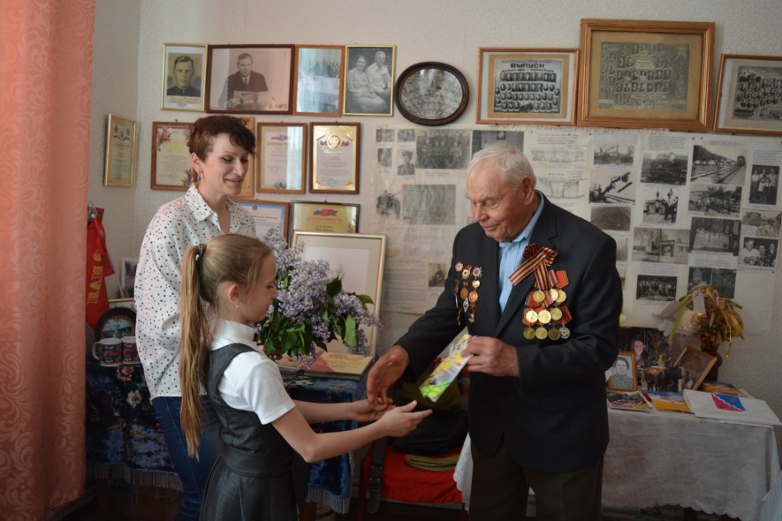
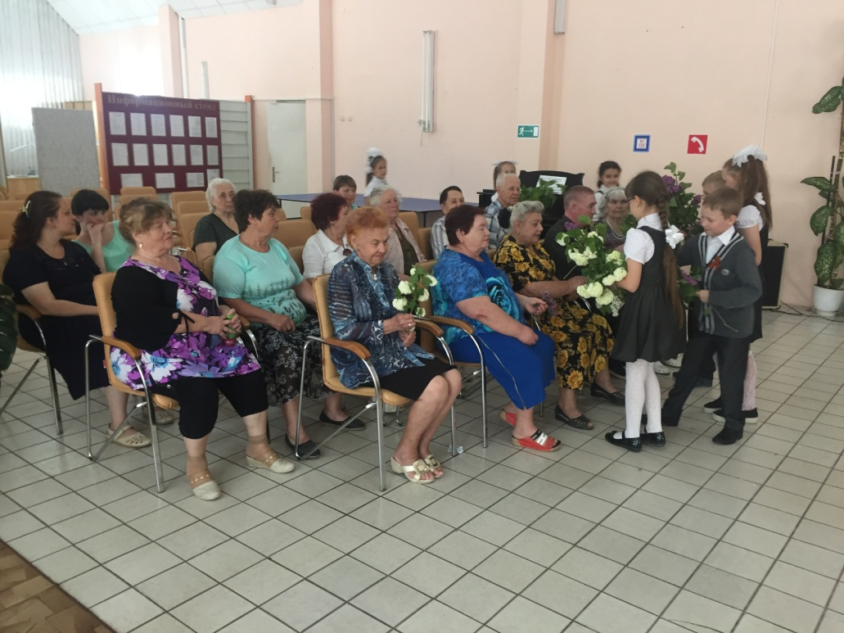
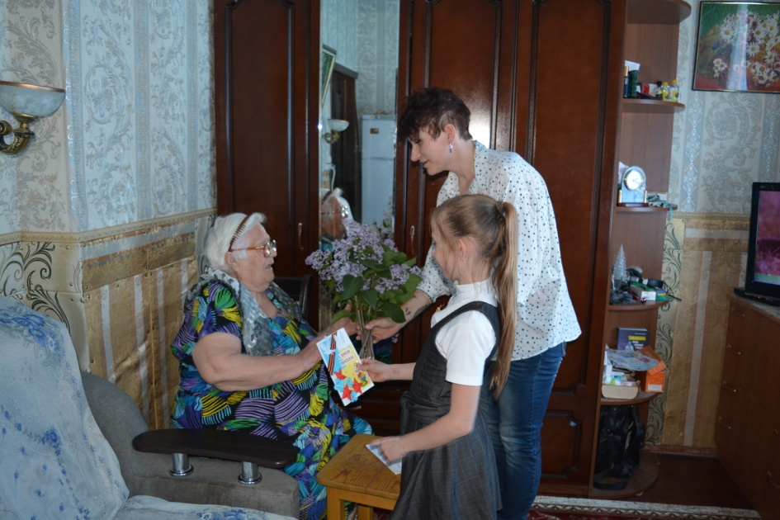
Акция «Подарок ветерану»

Slide 6
Трудовой десант

Slide 7
Участие в проведении краевых акций

Slide 8
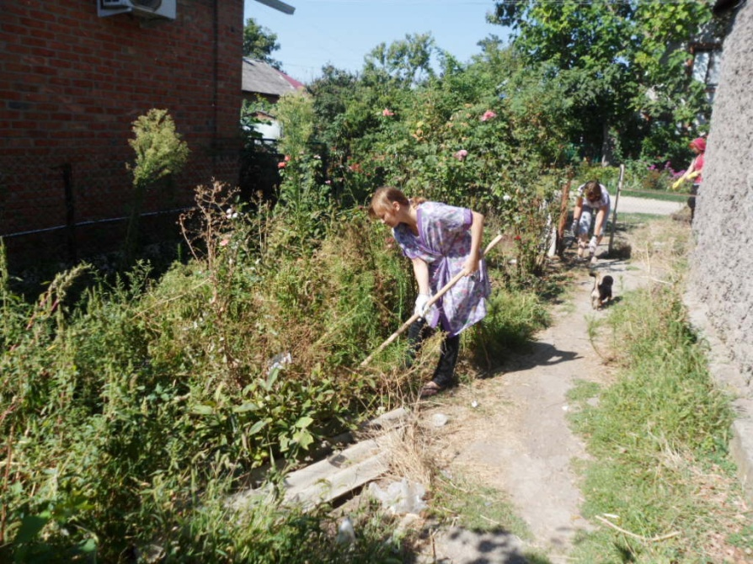
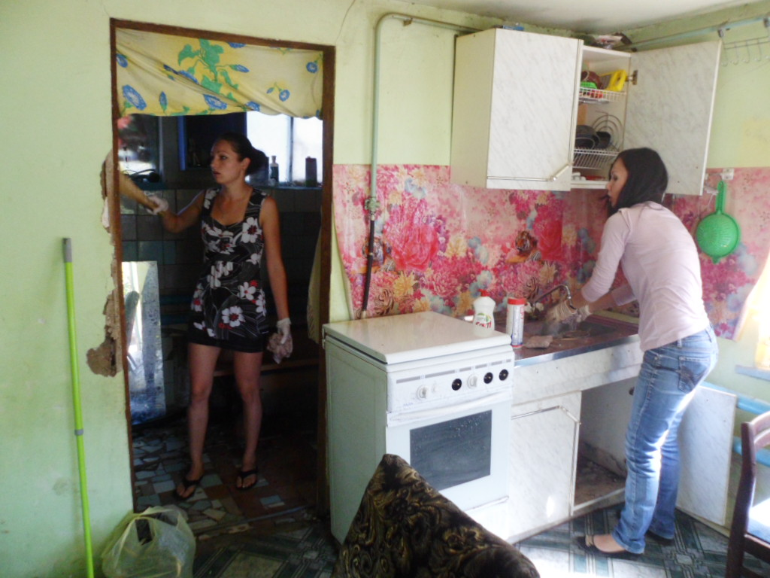
Адресная помощь

Slide 9
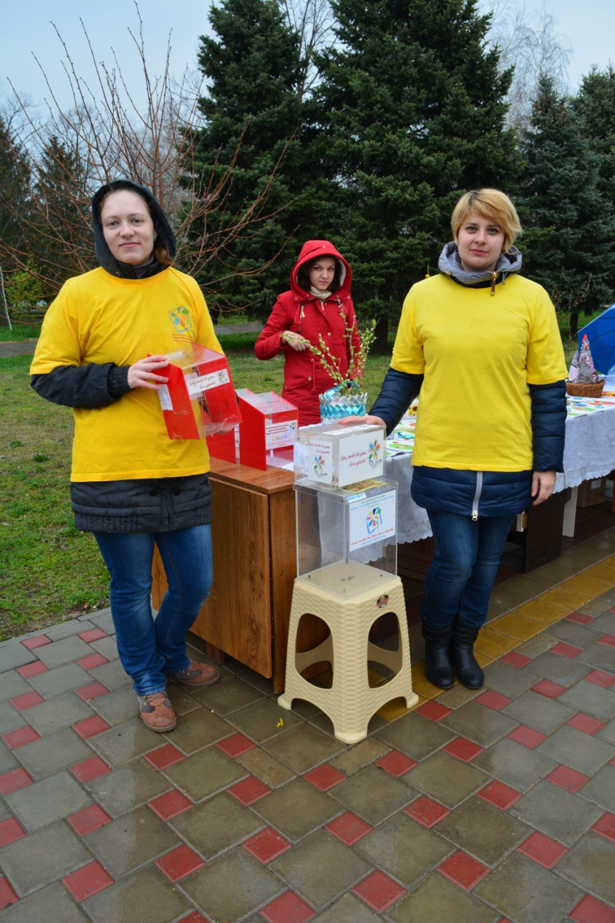
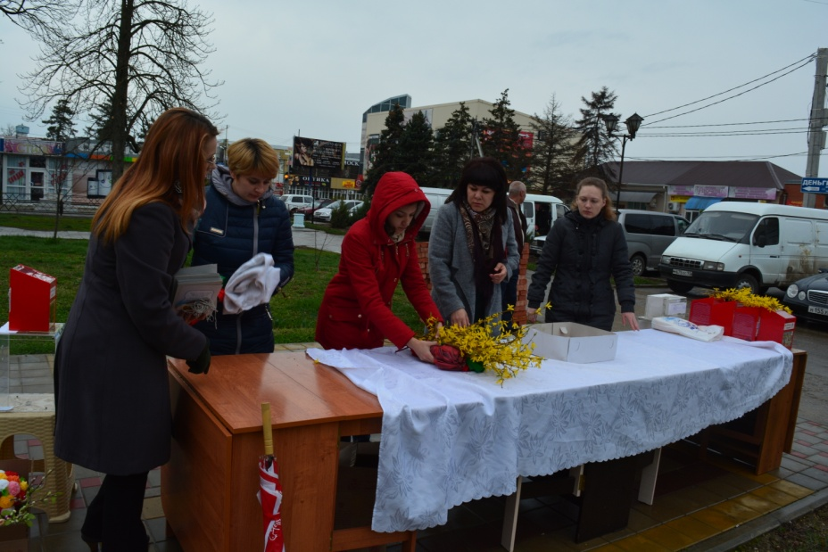
Участие в краевых акциях

Slide 10
Флешмоб «Фанки-Family»

